Slide 1

Курсова робота
Навчальна гра
«Вгадай колір»
Виконав студент гр. ПЗ-23-1ду
Керівник курсової роботи
Олексій ЖУРБА
Анастасія ІСКАНДАРОВА-МАЛА

Slide 2
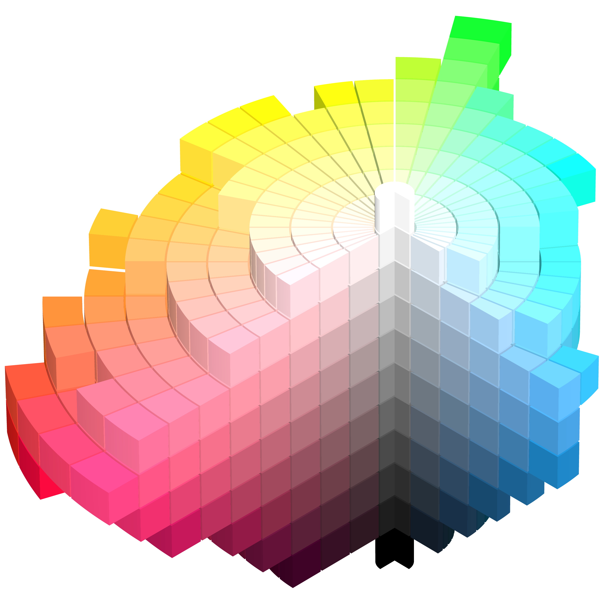


Мета роботи
Розробка програмного додатку гри «Вгадай колір» за допомогою Qt використовуючи парадигму ООП

Slide 3
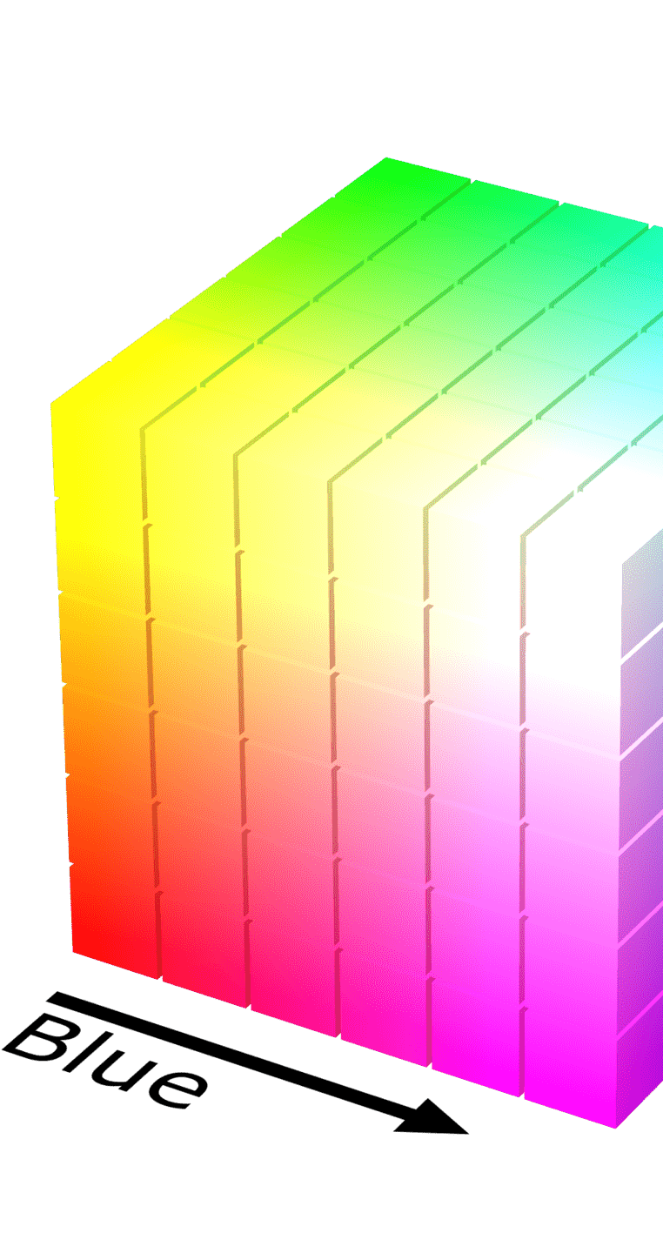
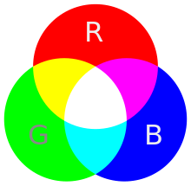
Аналіз предметної області
RGB – абревіатура від англійських слів Red, Green і Blue. Це система трьох основних кольорів:
Червоний
255, 0, 0
Жовтий
255, 255, 0
Фіолетовий
255, 0, 255
Білий
255, 255, 255
Зелений
0, 255, 0
Синій
0, 0, 255
Ціан
0, 255, 255

Slide 4
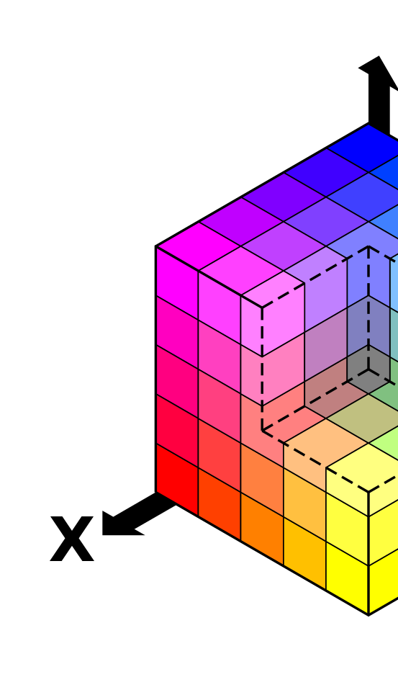
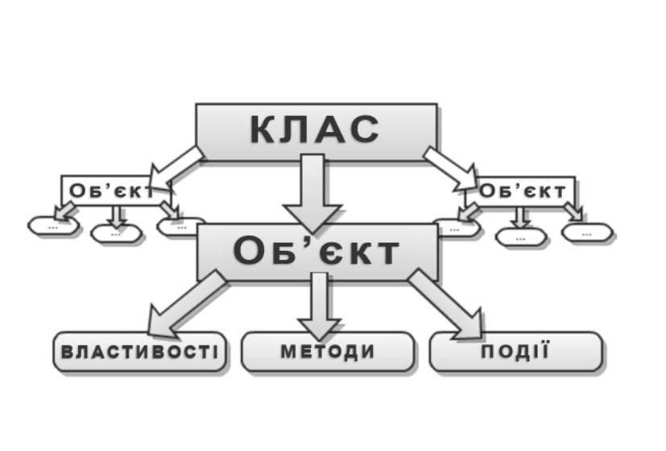
Постановка задачі
Розробити навчальну гру «Вгадай колір» для вивчення колірного простору RGB. При її розробці використовуючи парадигму ООП реалізувати програму, яка у ігровій формі розвиває розуміння RGB-простору

Slide 5

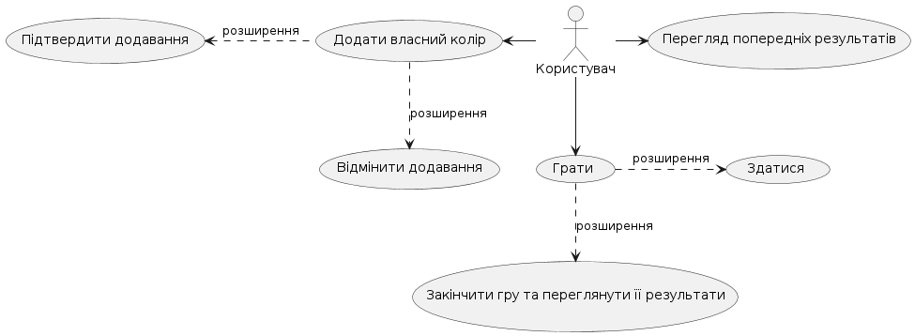
Діаграма прецедентів

Slide 6
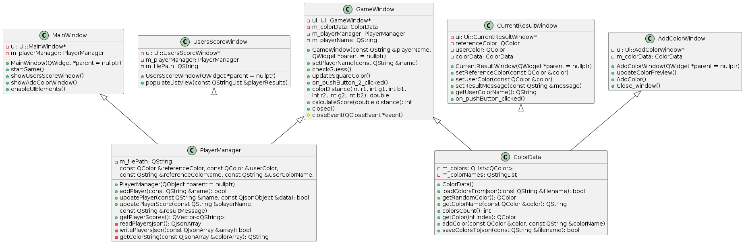
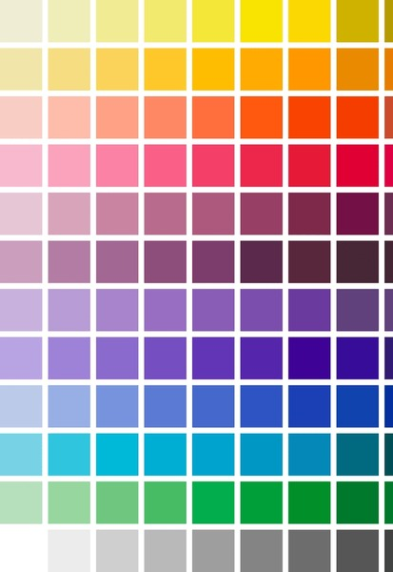
Діаграма класів

Slide 7
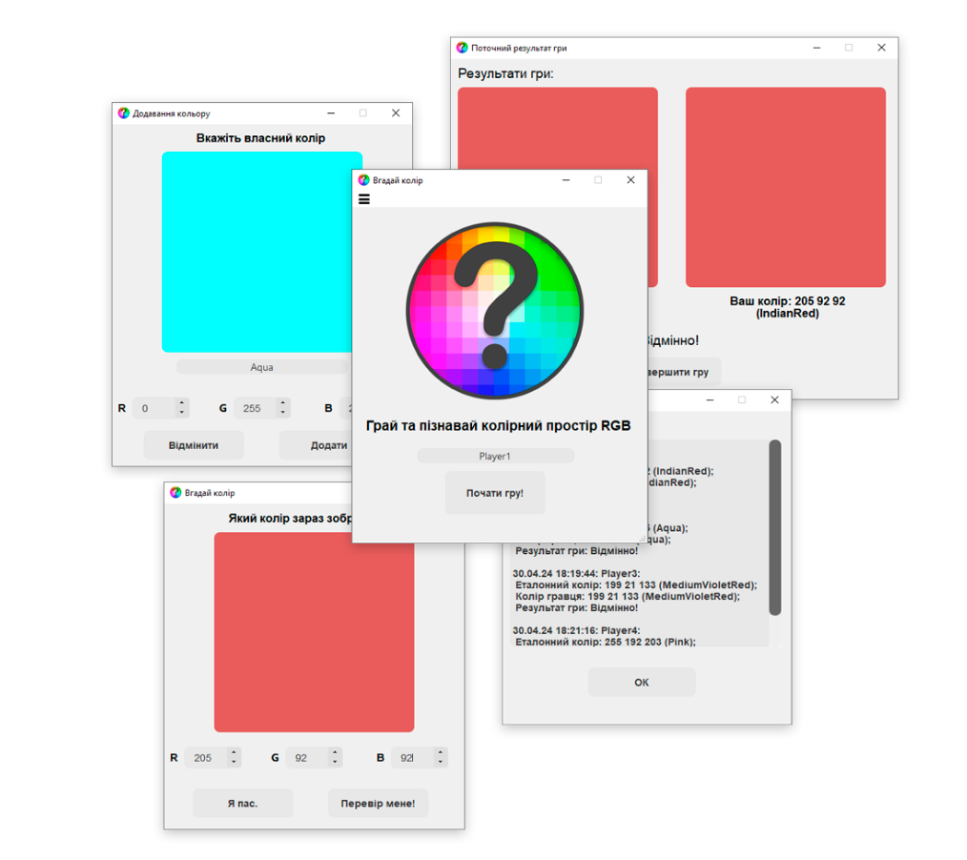
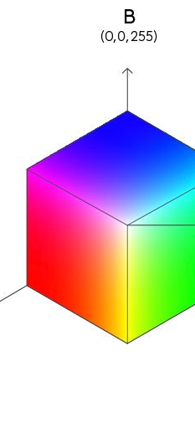

Демонстрація програми

Slide 8
Висновки
У ході виконання курсової роботи були отримані та закріплені навички розробки програм в основі яких лежать принципи ООП;
Створено програмний застосунок навчальної гри «вгадай колір»;
Створено відповідну документацію до проєкту.

Slide 9
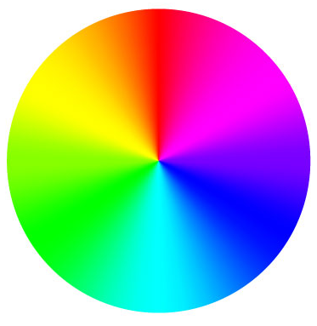
Дякую за увагу!

